Slide 1
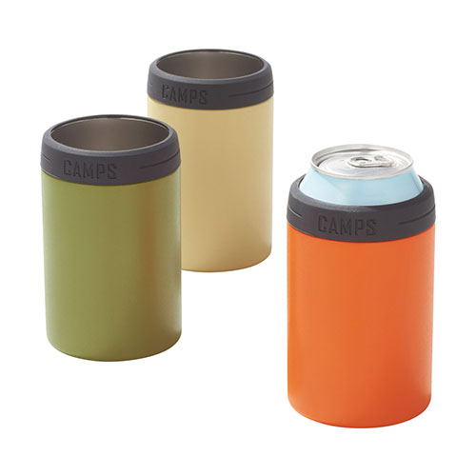
【提案書】
キャンプス 真空ステンレス缶ホルダー
特徴
ステンレス素材を使用した真空構造タイプのため保冷温効果の高い缶ホルダーです。シリコンでしっかりホールドしてくれますし、500mlのペットボトルにも対応可能です。
商品写
納期
納期スペース
仕様
カラー展開：オレンジ・グリーン・ベージュ 3色取混ぜ
素材：ステンレス・シリコン
サイズ：φ78×123mm
包装：化粧箱
お見積
お見積りスペース

